Slide 1
Решаем задачи
Выполнил учитель начальных классов:
Сидякина Ольга Викторовна

Slide 2
Содержание
Простые задачи на :
1. нахождение суммы;
2. увеличение числа на несколько единиц;
3. уменьшение числа на несколько единиц;
4. нахождение неизвестного слагаемого;
5. нахождение остатка;
6. нахождение неизвестного вычитаемого;
7. нахождение неизвестного уменьшаемого;
8. разностное сравнение;

Slide 3
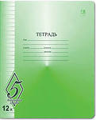
Задачи на нахождение суммы №1:
Даша купила 5 тетрадей, а Коля купил 4 тетради. Сколько всего тетрадей купили дети?
Даша– 5 т.
? т.
Коля– 4 т.
Решенние:
5 + 4 = 9 (т.)- всего тетрадей купили дети
Ответ: 9 тетрадей.

Slide 4
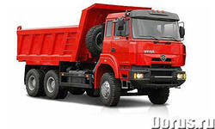
Задачи на нахождение суммы №2:
На стоянке было 10 грузовика. Вечером приехало ещё 5 грузовиков Сколько всего грузовиков на стоянке?
Было – 10 г.
Приехало – 5 г.
Стало – ? г.
Решение:
10 + 5 = 15 (г.)-
грузовиков всего на стоянке.
Ответ: 15 грузовиков.

Slide 5
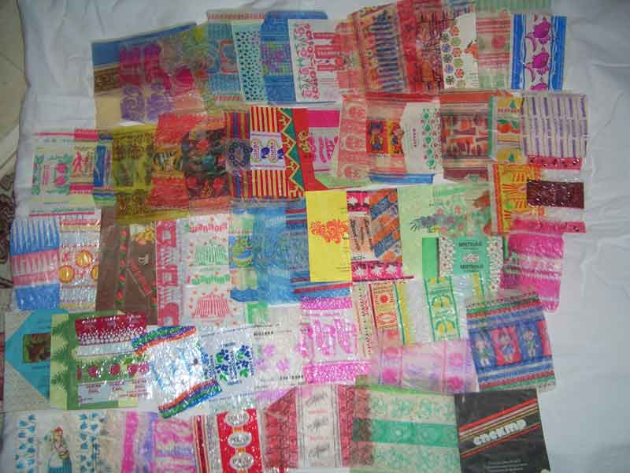
Задачи на увеличение числа на несколько единиц:
У Веры 27 фантиков, а у Лены на 10 фантиков больше. Сколько фантиков у Лены ?
У Веры - 27 ф.
У Лены– ? м., на 10 ф. >
Решение:
27 + 10 = 37 (м.)- у Лены.
Ответ: 37 фантиков.

Slide 6
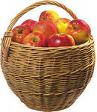
Задачи на уменьшение числа на несколько единиц:
В первой корзине лежало 25 яблок , а во второй на 4 яблока меньше. Сколько яблок во второй корзине?
В I корзине. – 25 яб.
Во II корзине. – ? яб., на 4 яб. <
Решение:
25 – 4 = 21 (яб.)- во второй корзине.
Ответ: 21 яблоко.

Slide 7
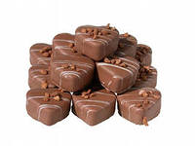
Задачи на нахождение неизвестного слагаемого №1:
У Тани было всего 18 конфет. 8 шоколадных конфет и несколько леденцов. Сколько леденцов у Тани?
Шоколадные -8 к.
18 к.
Леденцы -? к.
Решение:
18 – 8 = 10 (к.)- леденцов у Тани.
Ответ: 10 конфет.

Slide 8
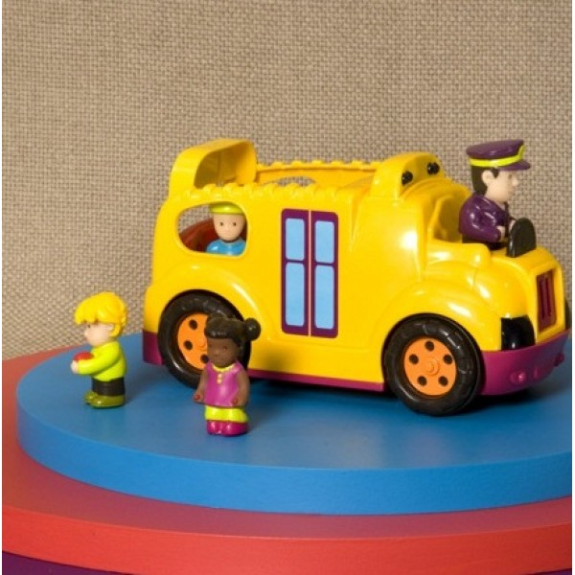
Задачи на нахождение слагаемого №2:
В автобусе ехали 9 пассажиров. На остановке зашли ещё несколько пассажиров и их стало 15. Сколько пассажиров зашли на остановке?
Было – 9 п..
Зашли – ? п.
Стало – 15 п..
Решение:
15-9=6 (п.)- зашли на остановке
Ответ: 6 пассажиров.

Slide 9
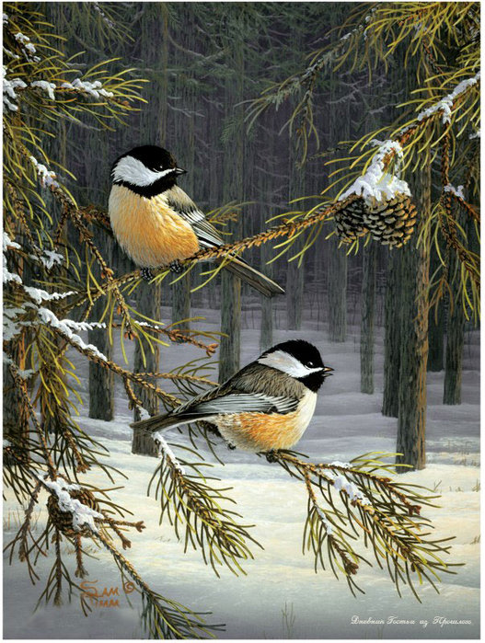
Задачи на нахождение остатка:
На ветке сидели 9 синиц . 5 синиц улетело. Сколько синиц осталось?
Было – 9 с. Улетели – 5 с. Осталось – ? с.
Решение:
9-5=4 (с.)- осталось.
Ответ: 4 синицы.

Slide 10
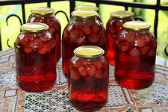
Задачи на нахождение неизвестного вычитаемого:
В магазине было 34 банки компота. Когда несколько банок продали, осталось 20 банок. Сколько банок компота продали?
Было – 34 б. Продали – ? б. Осталось – 20 б.
Решение:
34-20=14 (б.)-продали.
Ответ: 14 банок.

Slide 11
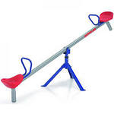
Задачи на нахождение неизвестного уменьшаемого:
На детской площадке было несколько качелей. Когда три качели увезли в ремонт, на площадке осталось 7 качелей. Сколько качелей было на площадке первоначально?
Было – ? к. Увезли – 3 к. Осталось – 7 к.
Решение:
3+7=10 (к.)- было на площадке первоначально.
Ответ: 10 качелей.

Slide 12
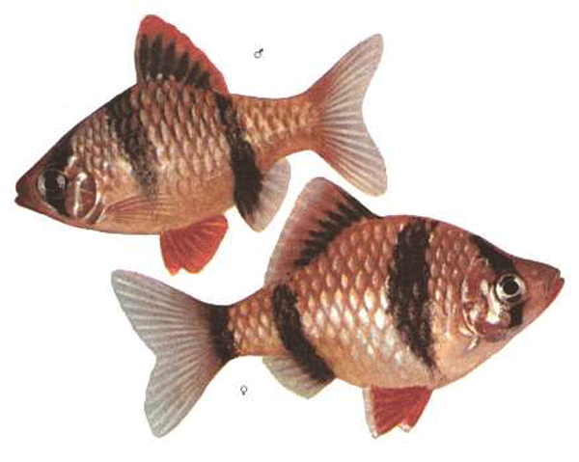
Задачи на разностное сравнение №1:
Один мальчик поймал 12 рыбок, а другой 8 рыбок. На сколько рыбок первый мальчик поймал больше второго?
I мальчик – 12 р.
на ? >
II мальчик – 8 р.
Решение:
12-8=4 (р.)-на столько больше у первого мальчика.
Ответ: на 4 рыбки.

Slide 13
Задачи на разностное сравнение №2:
Один арбуз весит 5 кг, а другой 8 кг. На сколько килограммов один арбуз легче другого?
I арбуз – 5 кг
на ? <
II арбуз – 8 кг
Решение:
8-5=3(кг)- на столько килограммов первый арбуз легче второго.
Ответ: на 3 килограмма.

